Slide 1
Co chybí perníkové chaloupce
Vnímání a pozornost

Slide 2
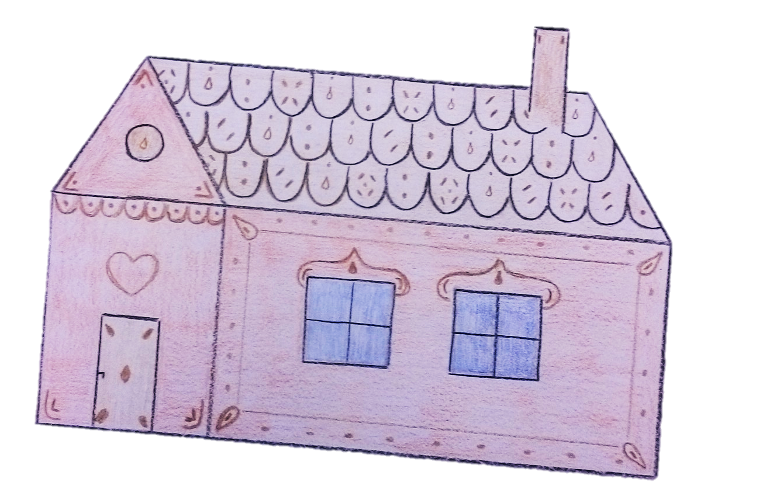

Slide 3
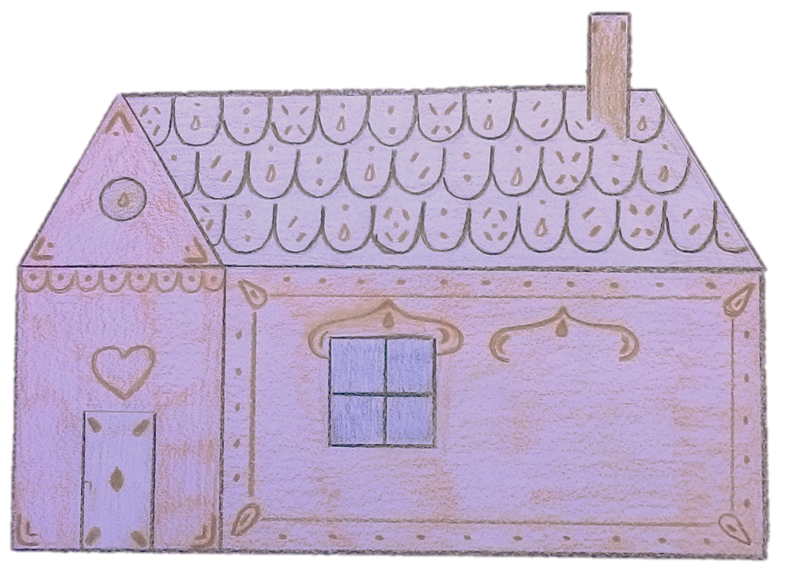
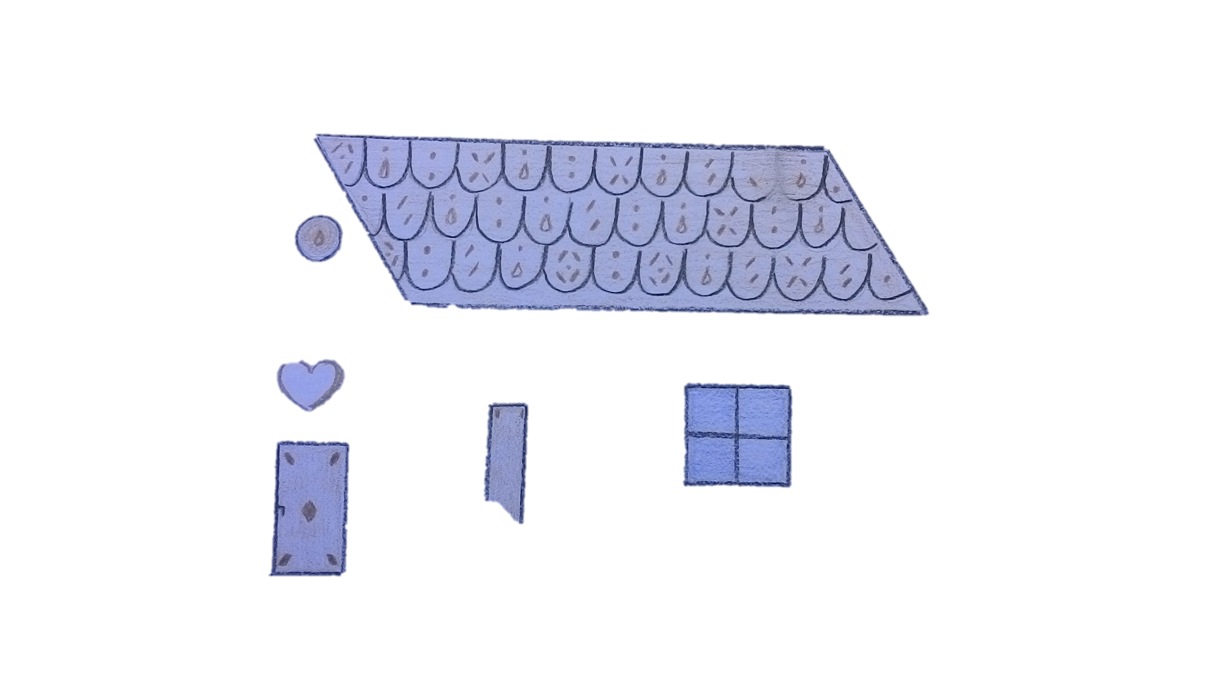

Slide 4
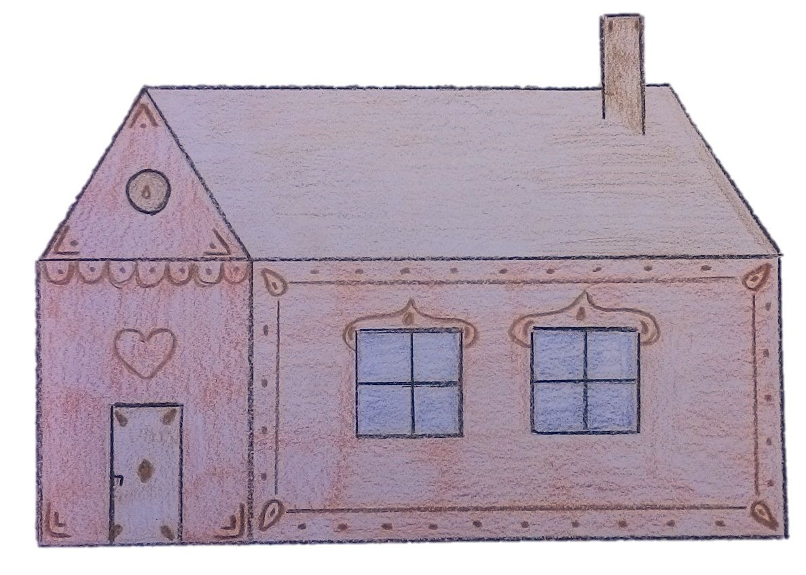
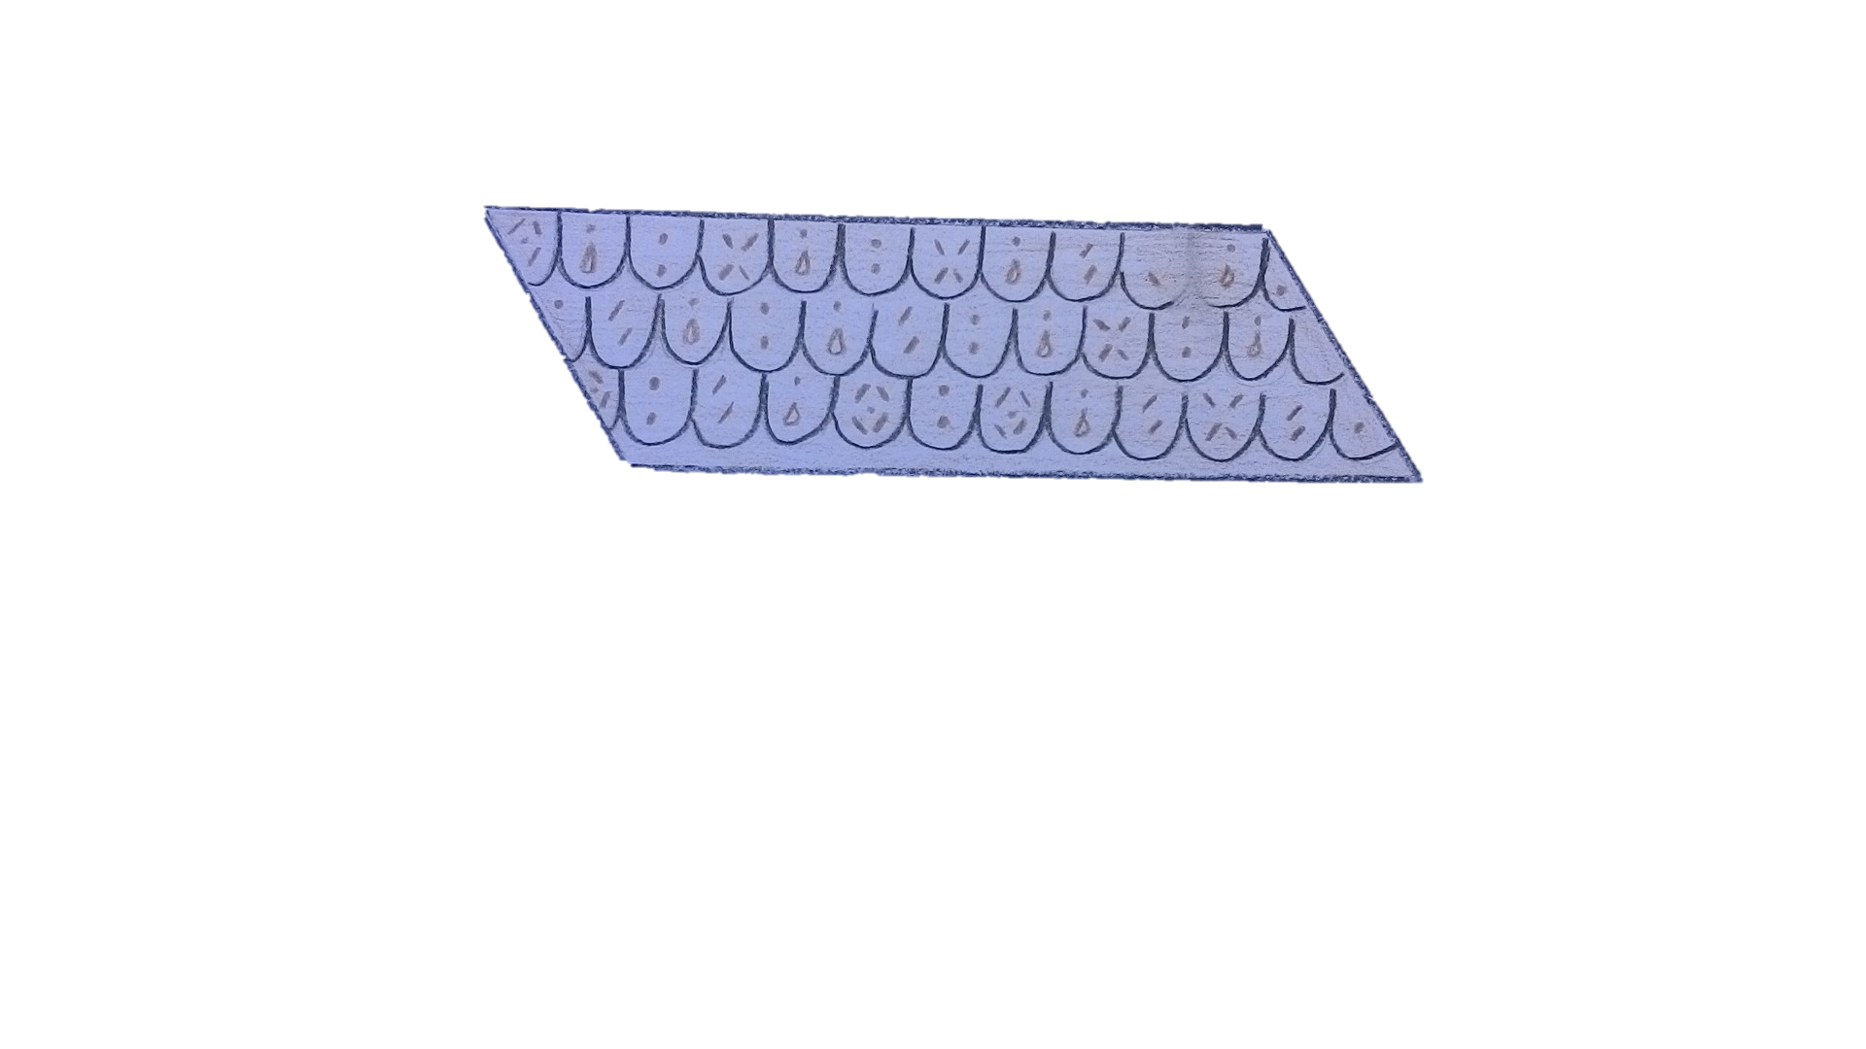

Slide 5
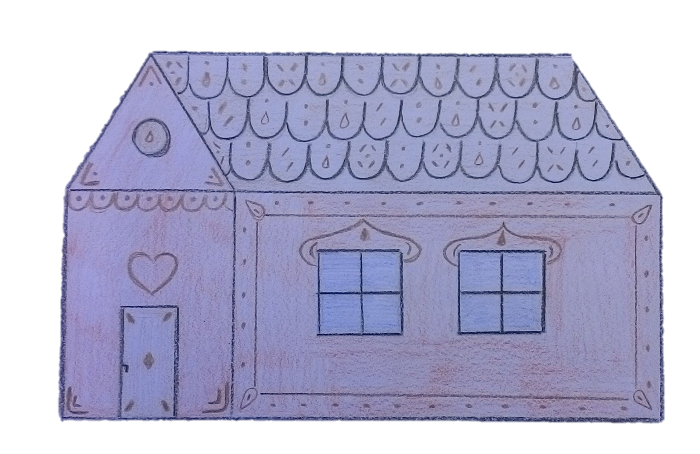

Slide 6
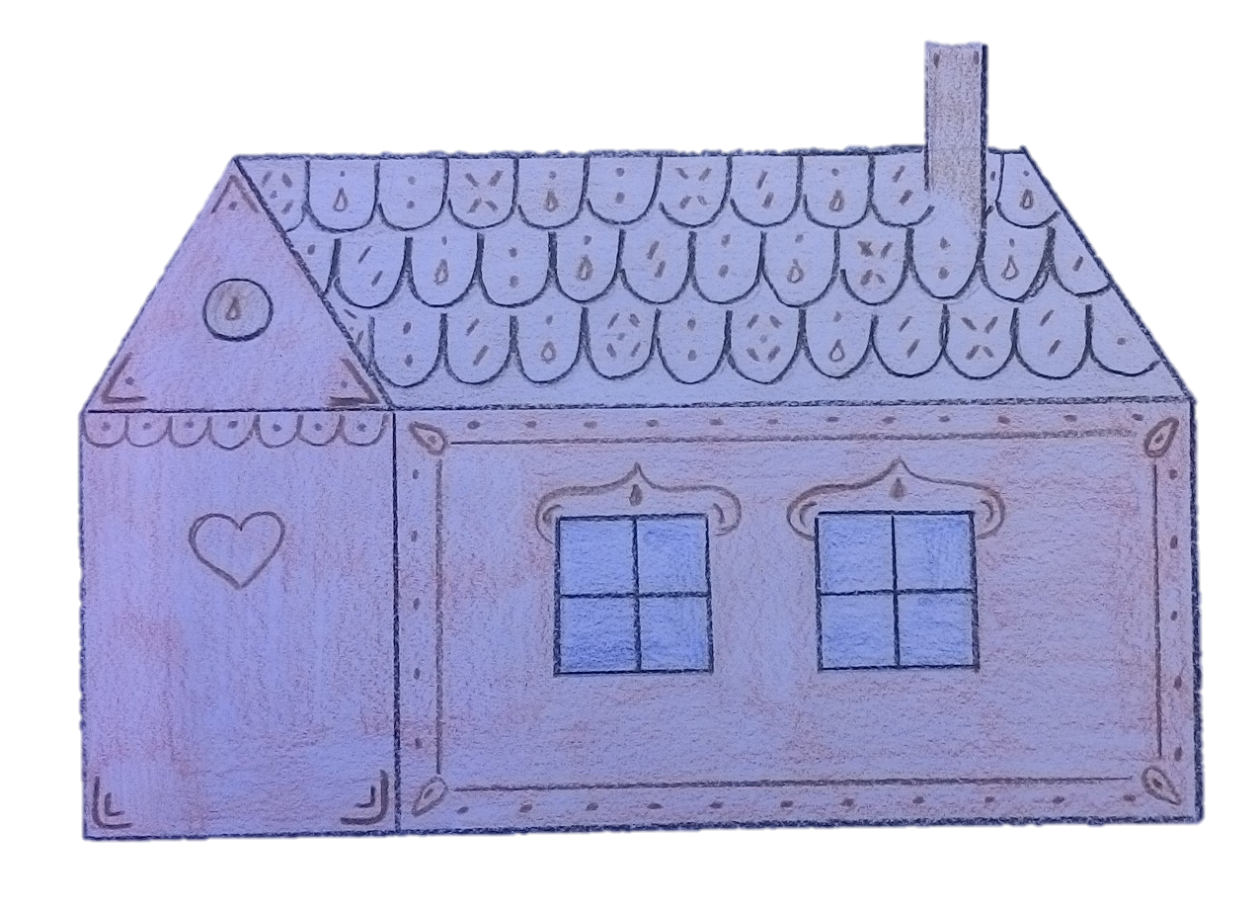


Slide 7
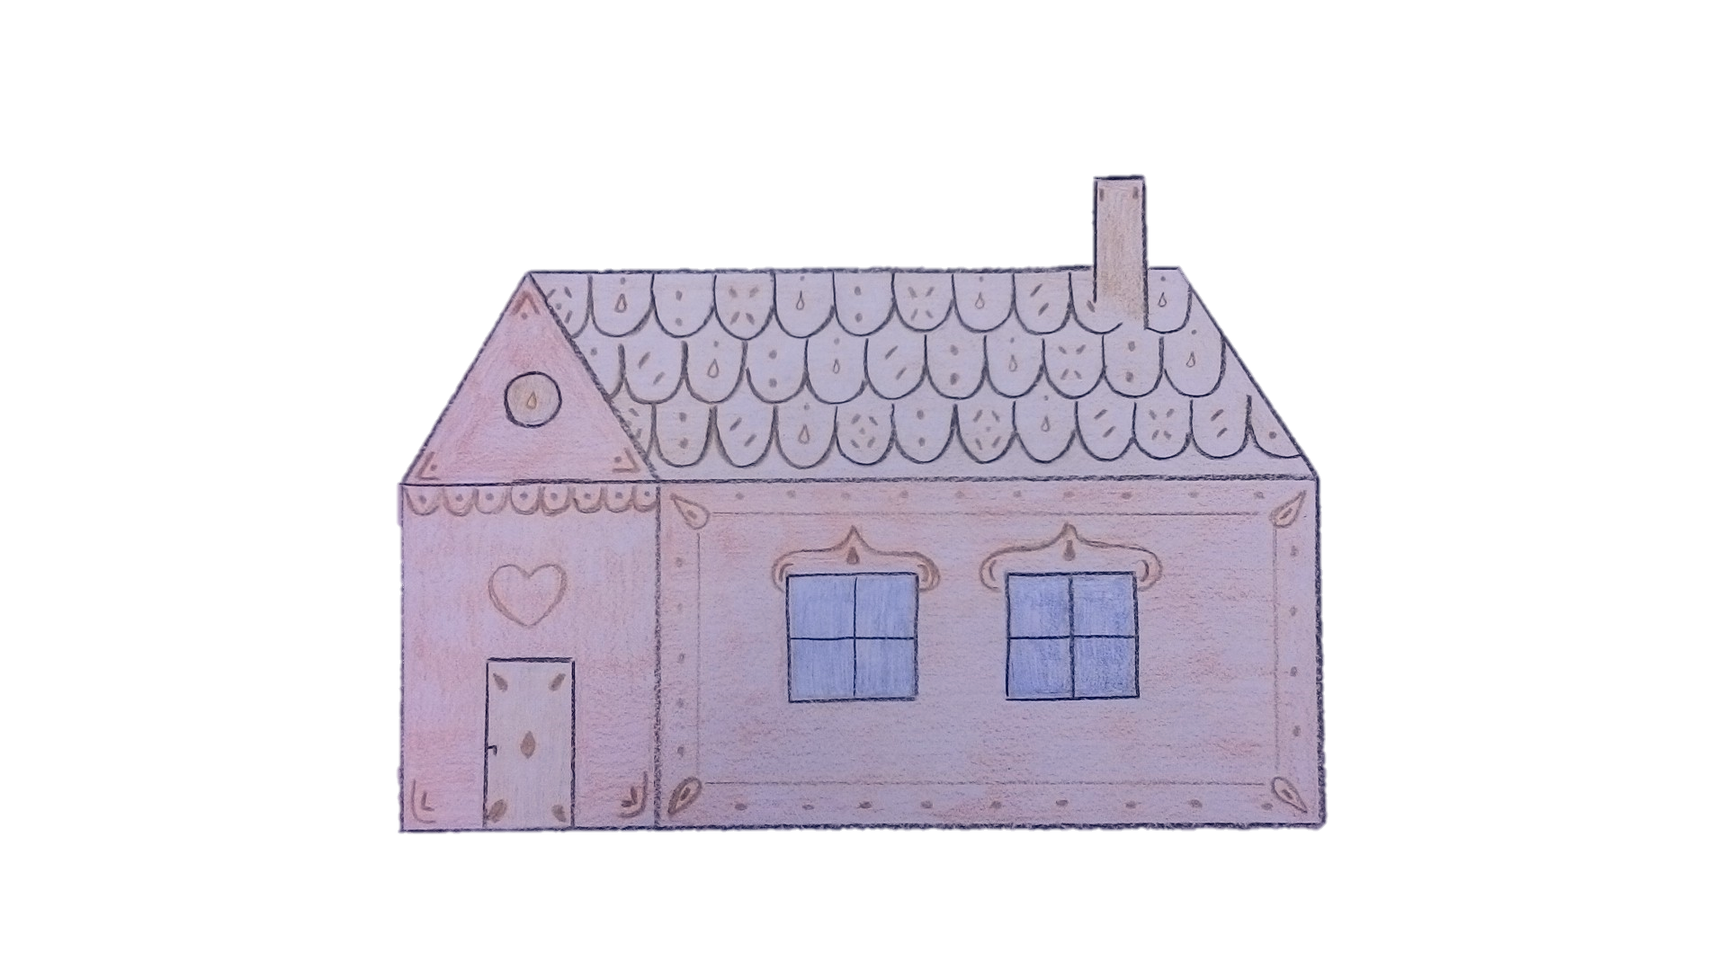

Slide 8
Použité odkazy
Vlastní ilustrace

Slide 9
Metodický pokyn
Integrovaný blok: postřeh
Popis
Děti poznávají, co na obrázku chybí
Očekávání a cíle
Rozvoj zrakového vnímání a postřehu

Slide 10
Studijní materiály
Povinné materiály, pomůcky a technické vybavení
zdroj: www.dumy.cz
Dotyková obrazovka, připojená k PC
Nepovinné materiály
Didaktický kufřík - KUMUČ

Slide 11
Práce s interaktivním výukovým materiálem
Na snímcích děti poznávají chybějící části. Kliknutím se ztracená část na obrázku zobrazí
Materiál je určen pro práci na dotykových zařízeních.

Slide 12
Práce s didaktickým kufříkem KUMUČ
Pomocí pastelek děti chybějící části domalují.

Slide 13
Prvky polytechnické výchovy
Dokreslit chybějící části na obrázku, sestavit části v celek, vytvořit jednoduchý model, stavbu, provést obměnu, tvořit dle vlastní představy, např. stavby z kostek
Dokončit hru (neodbíhat od ní) i rozdělanou činnost
Udržet pozornost i při méně atraktivních činnostech
Uposlechnout pokynu dospělého a řídit se jím
Rozpoznat odlišnosti v detailech (např. vyhledat a doplnit chybějící část v obrázku, jednotlivé části složit v celek, nalézt cestu v jednoduchém labyrintu, složit puzzle, hrát pexeso, domino, loto)

Slide 14
Cíle polytechnické
výchovy
Chápat postavení techniky a technických oborů v životě lidstva jako devízu
Učit děti základním poznatkům o technice
Směrovat
děti k získávání základních pracovních dovedností a návyků
Vnímat vliv techniky na společnost a přírodu
Vést děti ke kooperativnímu hodnocení a sebehodnocení
Podpořit rozvoj myšlenkového potenciálu
dětí

